Slide 1
Redis系列分享--概述
毛祥新、汤铭帅
2019.04.11

Slide 2
目录
Redis简介
数据结构及应用场景
持久化方式
阻塞分析

Slide 3
一. Redis简介
开源的、基于键值对的（key-value）、内存中的存储系统（通常被用作NoSQL数据库、缓存和消息中间件）
速度快（内存操作&单线程&io多路复用）
支持多种数据结构；如string、hash、list、set、zset、Bitmaps、GEO
具有持久化能力，可以防止数据丢失（预发布RDB/线上AOF）
支持键过期、流水线(pipeline)、事务与Lua等功能
支持客户端语言多；如 Java、PHP、Python、C、C++
2.8以上版本支持主从复制、集群功能
Notes:
键过期可以实现缓存
事务功能能在一定程度保证事务特性
流水线（Pipeline）功能，redis单线程，一个命令返回才能发送下一个命令，使用pipeline这样客户端能将一批命令一次性传到Redis，减少了网络的开销
支持Lua脚本功能，可以利用Lua定制化生成自己需要的命令
复制将多个副本部署到其他机器，是高可用的基础
数据全部放在内存，不依赖磁盘
数据结构简单，操作简单
单线程，避免了上下文切换和竞争提交
i/o多路复用，非阻塞I/O
为什么单线程
Cpu不是性能瓶颈，内存大小才是，所以不需要多线程

Slide 4
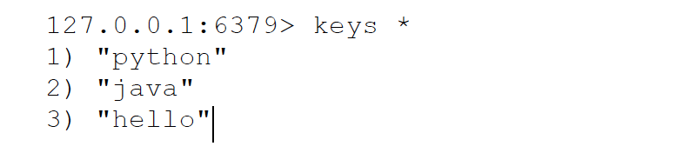
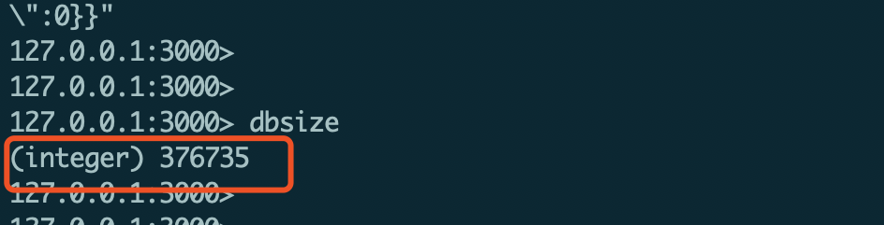
1.1 Redis全局命令
keys -- 查看所有键
该命令会遍历所有键，时间复杂度为O(n)，键太多时可能会导致阻塞（线上禁用）
dbsize -- 查看键总数
直接读取内置变量，时间复杂度是O(1)
exists key -- 判断键是否存在
存在返回1，不存在返回0，时间复杂度O(1)
del key -- 删除键
返回删除键的个数，键不存在时返回0，支持单独O(1)和批量删除O(n)

Slide 5
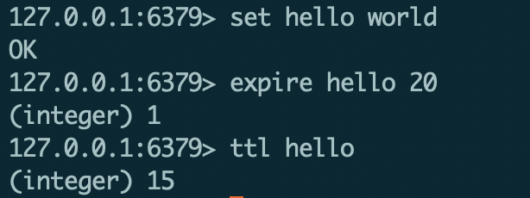
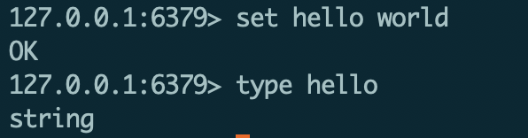
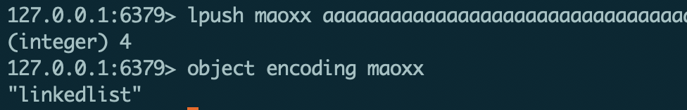
1.2 Redis全局命令
expire key seconds -- 设置键过期时间
ttl命令查看键的剩余过期时间，三种返回值
> 0 键过期时间
= -1 键未设置过期时间
= -2 键不存在
type key -- 查看键的数据结构类型
键不存在时返回none
object encoding key -- 查看指定key的内部编码类型

Slide 6
1.3 企业级命令黑名单
框架中设置的命令黑名单
keys、事务、发布/订阅、bgsave、bgrewirteaof等都是被禁用的
Notes:
Codis不支持上述命令

Slide 7
二. 数据结构及应用场景
字符串 string
散列 hash
列表 list
集合 set
有序集合 zset
Bitmaps
地理空间 GEO
Notes:
前五中是redis常用的数据结构，6实际是字符串，字符串的每个字符存储的是0和1，7是一种算法，GEO用来存储地理位置信息。

Slide 8
2.1 字符串 string
最基础的数据结构，其值可以是数字、字符串、和二进制等。
常用命令
set key value [ex seconds] [px milliseconds] [nx|xx] -- 设置值
ex seconds: 为键设置秒级过期时间，同setex
px millisecondes: 为键设置毫秒级过期时间
nx: 键必须不存在，才可以设置成功，用于添加。同setnx，setnx是redis分布式锁的一种实现方案
xx: 键必须存在，才可以设置成功，用于更新。
get key -- 获取值
mset key value [key value…] -- 批量设置值
mget key [key…] -- 批量获取
incr key -- 自增操作
Notes:
Incr 操作数必须是整数，返回值有三种情况
不是整数返回错误
是整数，返回自增操作
Key不存在时，返回结果是1,并将key的值设置为1

Slide 9
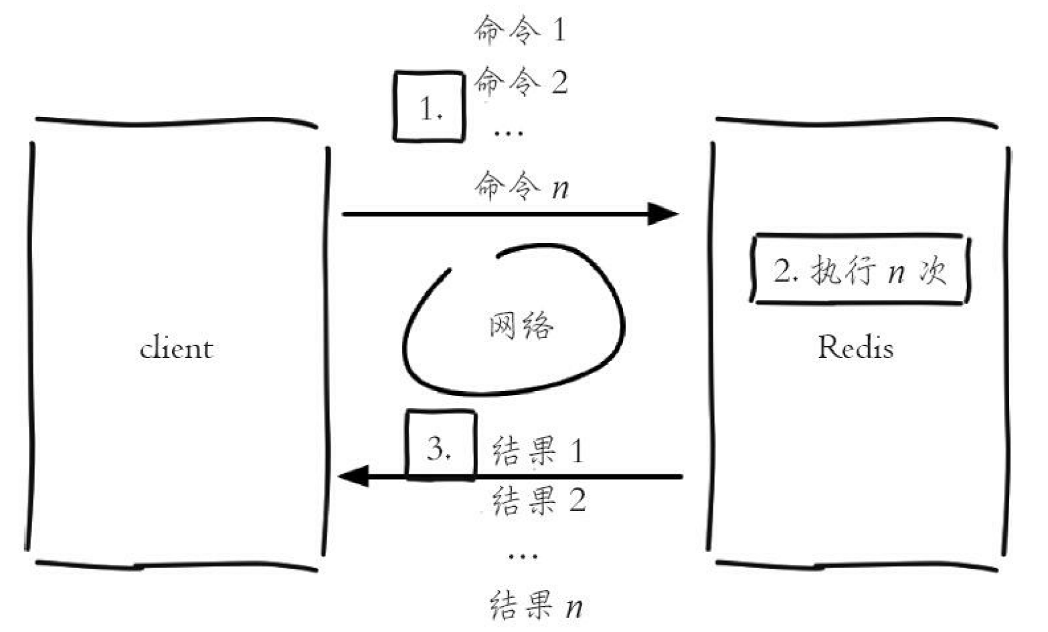
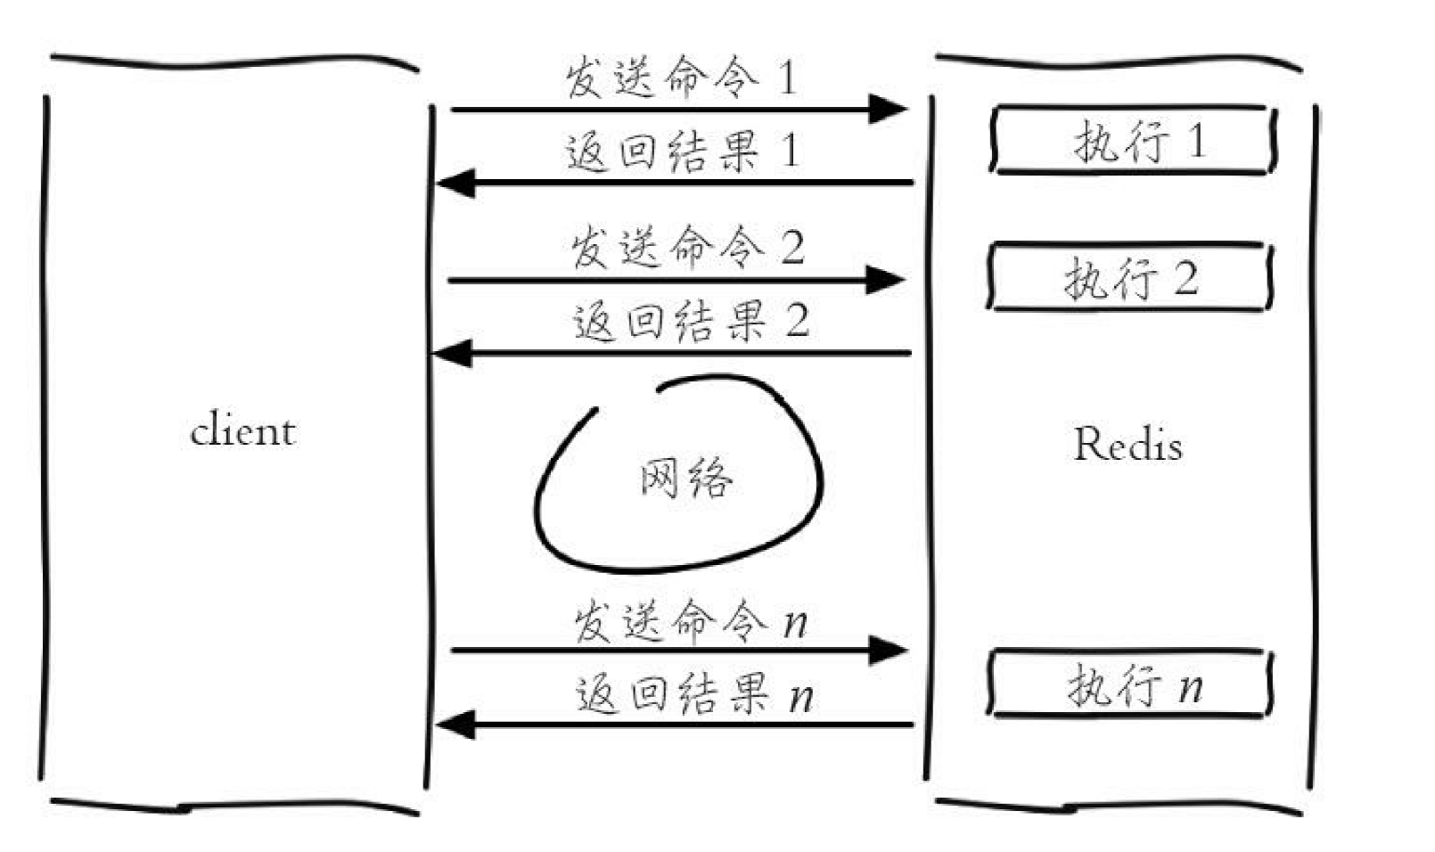
2.1 字符串 string
mget 和 get 耗时对比--获取n个key的值
mget耗时：1次 网络时间+ n次 命令时间
get耗时： n次 网络时间+ n次 命令时间
pipeline 、mget与事务对比
mget和事务是原子操作，pipeline非原子操作
pipeline 速度比事务要快，因为事务处理批量提交时，还要做一些其他的业务逻辑
pipeline适用于对可靠性要求不是太高的场景
Notes:
R事务中的所有命令序列化，然后按顺序执行。
不可能在一个Redis事务的执行过程中插入执行另一个客户端发出的请求。
Redis事务能够保证原子性

Slide 10
2.1 字符串 string
字符串类型的内部编码：
编码方式 | 触发条件
int | value为整数时
embstr | value为小于等于39字节的字符串
raw | value为大于39字节的字符串
Notes:
空间预分配
惰性释放 -- 有api强制释放
二进制安全，通过len来记录长度而不是靠结束符
embstr为只读，字符串太长时需要重新分配内存
embstr是一块连续的内存区域，由redisObject和sdshdr组成。其中redisObject占16个字节
jemalloc会分配8，16，32，64等字节的内存

Slide 11
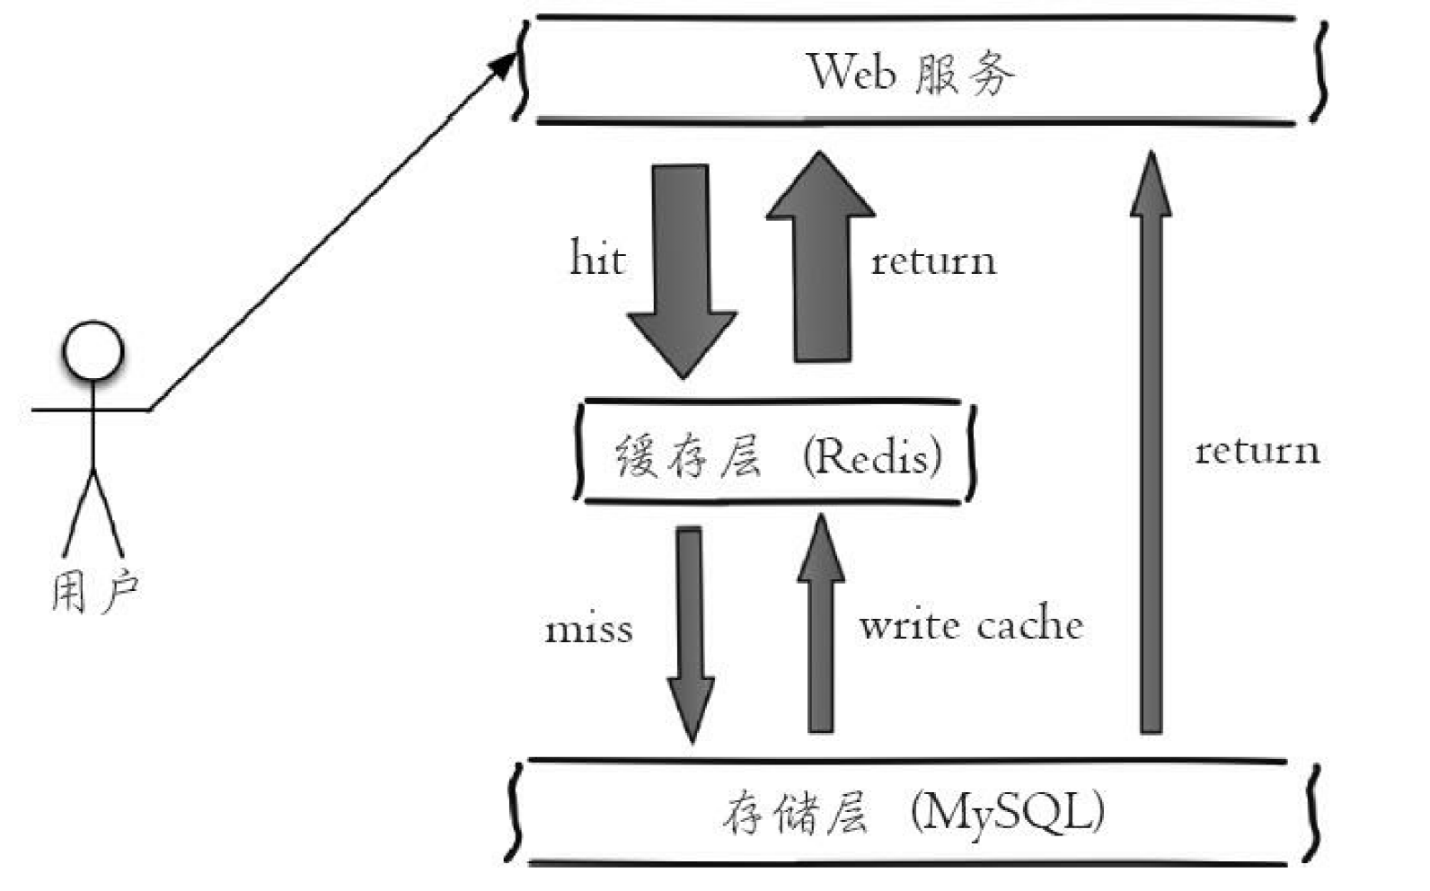
2.1 字符串 string
应用场景
缓存
提升读取数据效率，降低存储层查询压力
限制请求次数
使用incr计数命令，限制手机验证码获取频率，一分钟不能超过5次。
crius中缓存的使用
isVip接口根据员工手机号从缓存中
获取员工信息，以此判断是否为企业
用户，大大减小后端压力
Notes:
20190328一天的主app企业用车相关接口调用量
newOrder调用了4661次，而isVip接口调用了393万次

Slide 12
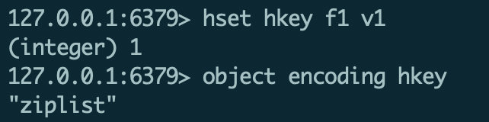
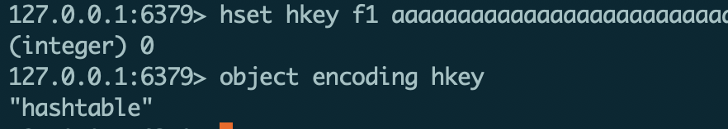
2.2 散列 hash
值本身又是一个键值对，如 value={{field1,value1}, ... {fieldN,valueN}}
常用命令：hset、hget、hdel、hmget、hmset、hkeys、hvals、hgetall
注意事项：
hkeys、hvals、hgetall等命令，当filed或key过多时，可能会导致阻塞
内部编码：
编码方式 | 触发条件 | 优缺点
ziplist | hash-max-ziplist-entries 512 hash-max-ziplist-value 64 | 优点: 连续存储，节省内存 缺点: 元素较多时性能下降
hashtable |  | 优点: 时间复杂度为O(1) 缺点: 占用更多空间
注：所有值包括filed和value
Notes:
Key过多 或 value过大，ziplist读写性能会下降
hdel key filed
512 和 64都是官方给的数据，这些数据是可以在配置文件中修改的
Zlbytes zltail zllen entry1 entry2 … entry3 zlend 是个数组

Slide 13
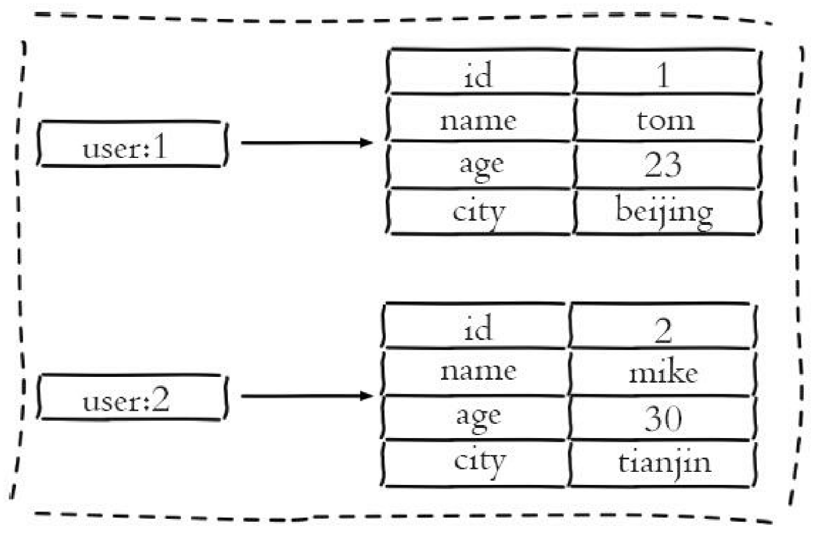
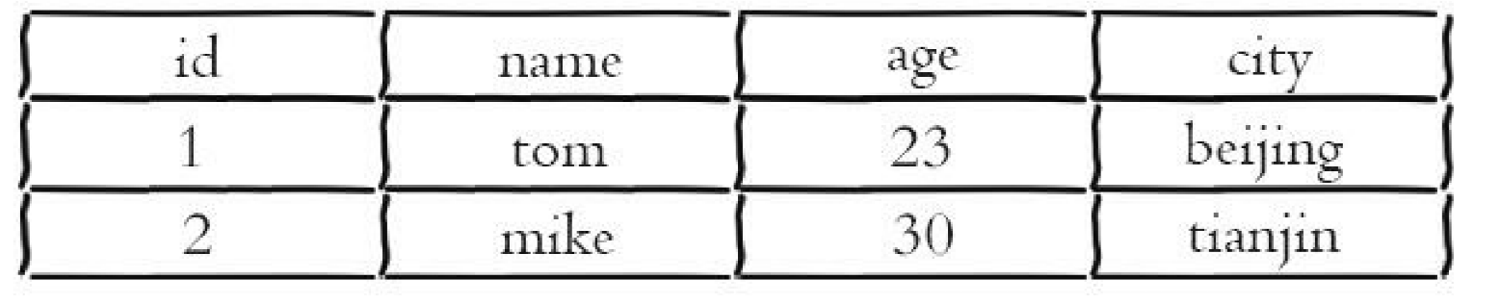
2.2 散列 hash
应用场景
缓存关系数据库的数据信息
序列化存储和使用hash存储比较:
序列化存储：内容不够直观，而且序列化和反序列化会增加开销，如业务的员工信息缓存
Hash存储：直观且便于维护数据属性，但会占用更多内存空间
source_1 | {"channel_list":"","pay_type_bit":1,"status":1,"app_version":""}
Source_4 | {"channel_list":"","pay_type_bit":2,"status":1,"app_version":""}
ZEUS_COMPANY_END_
CONTROL_HASH_CompanyId
企业级应用场景
鉴权crius ：将企业分端管控结果写入缓存
Notes:
要控制哈希在ziplist和hashtable两种内部编码的转换，hashtable会消耗更多内存。

Slide 14
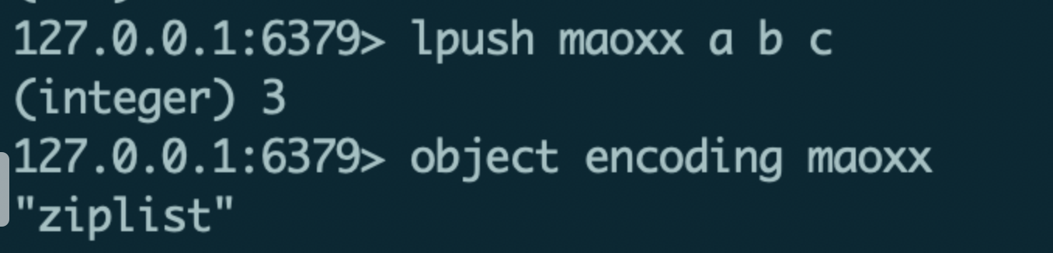
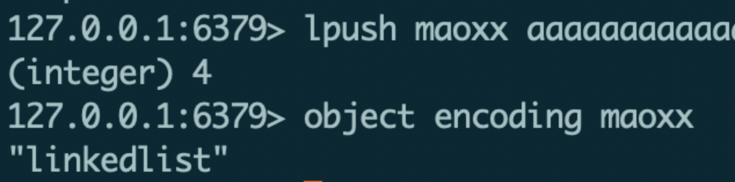
2.3 列表 list
列表是按照插入顺序排序的字符串元素的集合（可用于队列和栈）
常用命令：rpush、linsert、lpush、lpop、rpop、lrange、lrem、blpop、brpop
特点
有序
元素可重复
内部编码
编码方式 | 触发条件 | 优点
ziplist | list-max-ziplist-value = 512 && list-max-ziplist-entries = 64 | 连续存储，节省内存
linkedlist |  | 灵活调整长度 快速插入和删除
Notes:
最大支持个数 2^32 – 1
# Lists are also encoded in a special way to save a lot of space.
# The number of entries allowed per internal list node can be specified
# as a fixed maximum size or a maximum number of elements.
# For a fixed maximum size, use -5 through -1, meaning:
# -5: max size: 64 Kb <-- not recommended for normal workloads
# -4: max size: 32 Kb <-- not recommended
# -3: max size: 16 Kb <-- probably not recommended
# -2: max size: 8 Kb <-- good
# -1: max size: 4 Kb <-- good
# Positive numbers mean store up to _exactly_ that number of elements
# per list node.
# The highest performing option is usually -2 (8 Kb size) or -1 (4 Kb size),
# but if your use case is unique, adjust the settings as necessary.
list-max-ziplist-size -2

Slide 15
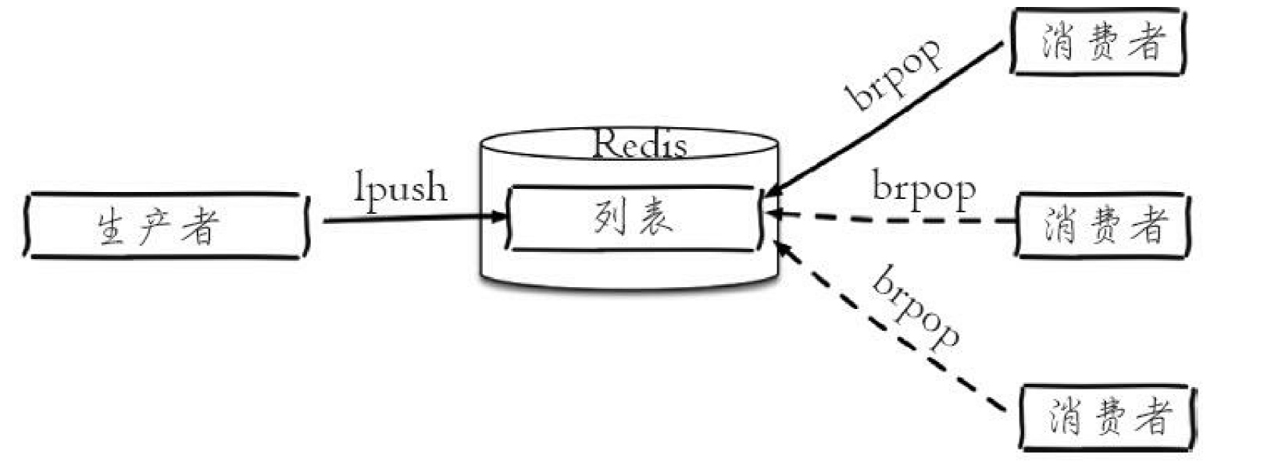
2.3 列表 list
应用场景
消息队列
栈: lpush + lpop 在同一端插入和弹出
队列: lpush + rpop 一端插入另一端弹出

Slide 16
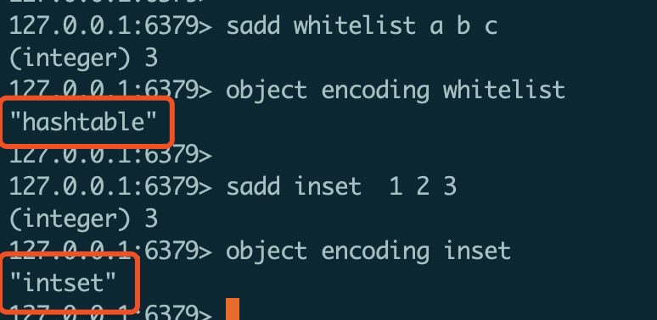
2.4 集合 set
集合由不重复且无序的元素组成（集合之间可以进行交集、并集和差集运算）
常用命令：sadd、srem、sismember、smembers、scard、srandmember、spop、 sinter、sunion、sdiff
特点
集合内元素不允许重复
元素之间是无序的
内部编码
编码方式 | 触发条件 | 优缺点
intset | 元素都为整数且元素个数小于 set-max-intset-entries (512) | 减少内存使用
hashtable |  | 优点: 查找速度快 缺点: 内存开销大

Slide 17
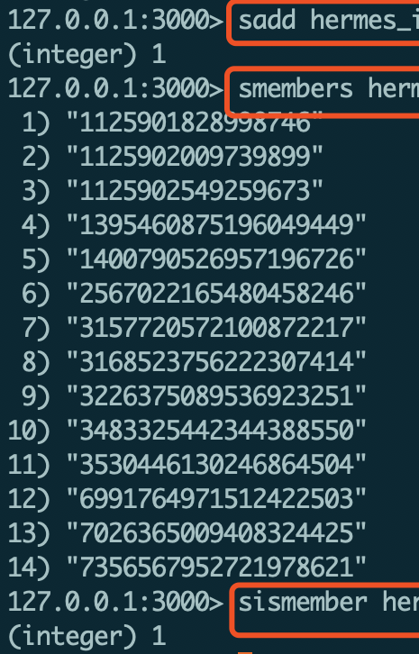
2.4 集合 set
应用场景
好友推荐
企业级业务应用场景
公司白名单
张三
赵六
王五
李四
孙七
user_1_friends
user_2_friends
user_1可能认识user_2

Slide 18
2.5 有序集合 zset
有序集合是由不重复且按照一定规则排序的字符串元素组成
特点
有序集合的元素不允许重复
元素之间是有序的（每个元素对应一个分数实现排序）
value
score | member
1 | tom
25 | ann
60 | kris
60 | mark
80 | mike
key
score可以重复，
member不允许重读
user:ranking

Slide 19
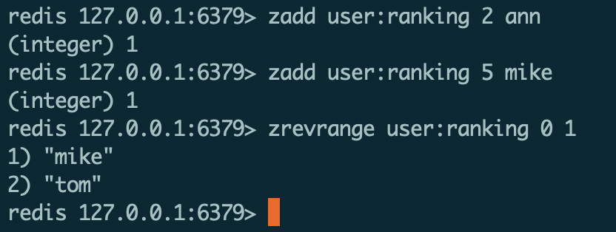
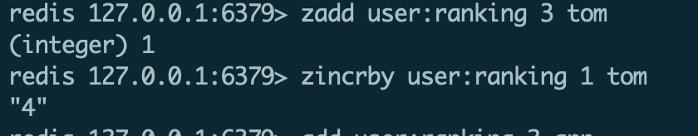
2.5 有序集合 zset
内部编码
编码方式 | 触发条件 | 优点
ziplist | zset-max-ziplist-entries 128 zset-max-ziplist-value 64 | 内存连续 减少内存使用
skiplist |  | 快速查找、插入和删除
应用场景
排行榜系统 – 按照视频点赞数排名

Slide 20
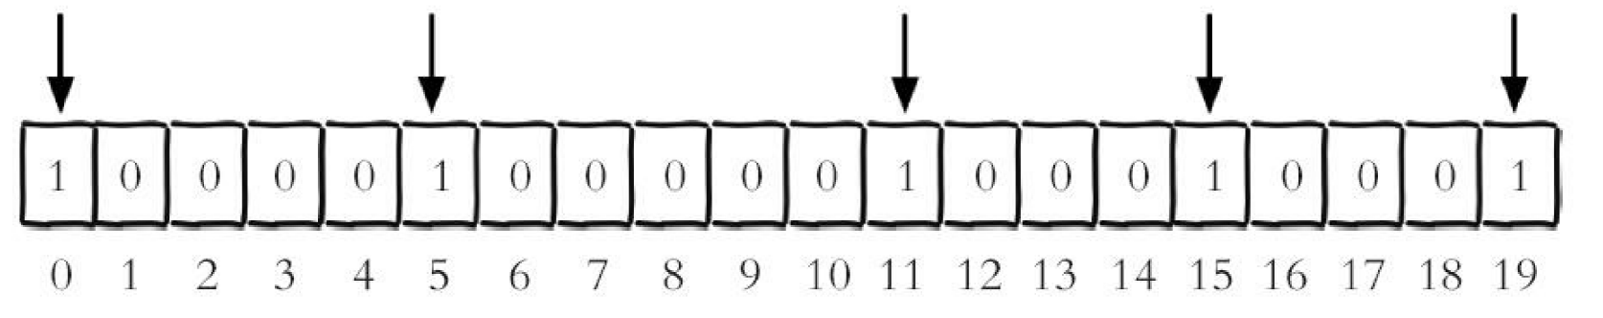
2.6 bitmaps
主要实现对位的操作
本质是字符串，具有单独的命令。
每一位的值只能是0和1，最多具有2^{^32} 位，位在字符串中的位置叫做偏移量
常用命令
setbit key offset value -- 设置值
getbit key offset -- 获取值

Slide 21
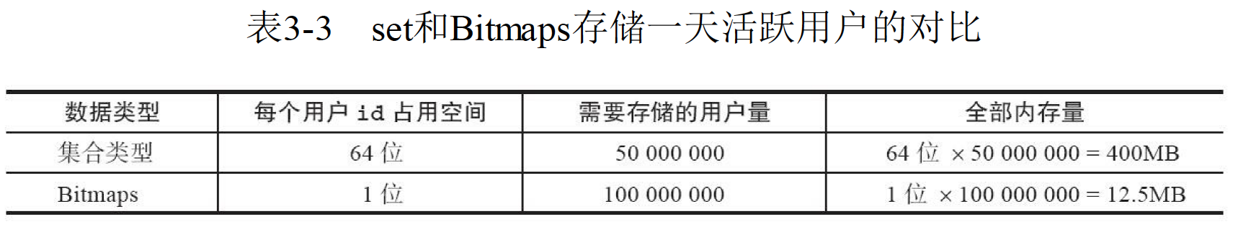
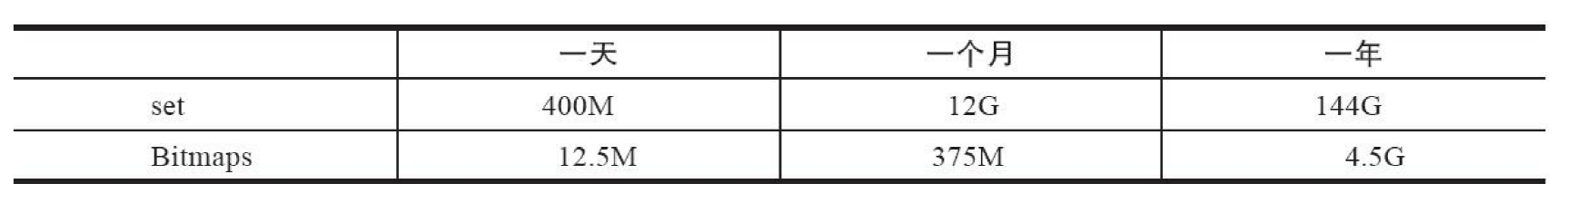
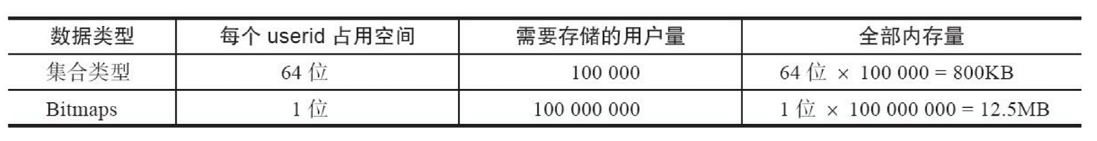
2.6 bitmaps
性能分析
用bitmaps和set记录用户当天是否访问过某网站，假如网站共有1亿用户，每天独立访问用户5千万。
但如果每天访问量只有10万
Notes:
Bitmaps大部分位都是0
适用于统计指标活跃度高的场景

Slide 22
2.7 地理空间 GEO
用来存储用户给定的地理位置信息，并对信息进行操作
常用命令
geoadd key longitude latitude member[longitude latitude member...] -- 添加地理位置信息
geopos key member -- 获取地理位置信息
Notes:
Redis 3.2 版本的特性
longitude 、 latitude 和 name 则分别为地理位置的经度、纬度、名字

Slide 23
2.7 地理空间 GEO
geodist key member1 member2 [unit] – 计算两点之间的距离
unit 是距离单位，可以是m、km、mi、ft
georadius key longitude latitude radius m|km|ft|mi [withcoord] [withdist] [asc|desc] [count n]
georadiusbymember key member radius m|km|ft|mi [withcoord] [withdist] [asc|desc] [count n]
找出特定范围内其他存在的点
Notes:
Redis 3.2 版本的特性
longitude 、 latitude 和 name 则分别为地理位置的经度、纬度、名字

Slide 24
2.7 地理空间 GEO
应用场景
附近的人
记录用户的地理位置信息
根据范围查找
500m
crius用车地点鉴权升级
passanger
当前版本：
取规则用车地点，依次与出发地点比较，效率低
后续升级
以规则ID为key，将用车地点信息写入GEO，利用
GEO范围查找功能实现快速鉴权
GEO实现用车地点快速鉴权
Notes:
Redis 3.2 版本的特性
longitude 、 latitude 和 name 则分别为地理位置的经度、纬度、名字

Slide 25
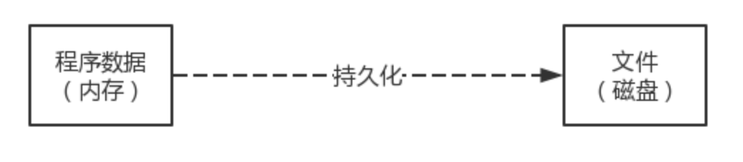
三. 持久化方式
为什么需要持久化
Redis是一种内存型数据库，在服务运行时，系统为其分配了一部分内存用以存储数据。为了使服务器即使宕机也能保持数据的有效性，必须通过持久化的方式将数据从内存保存到磁盘中
什么是持久化
持久化是将程序数据在瞬时状态和持久状态间转换的机制，是将程序数据从内存同步到磁盘的一个动作过程。
Notes:
Redis是一种内存型数据库，即服务器在运行时，系统为其分配了一部分内存存储数据，一旦服务器挂了，或者突然宕机了，那么数据库里面的数据将会丢失，为了使服务器即使突然关机也能保存数据，必须通过持久化的方式将数据从内存保存到磁盘中

Slide 26
3.1 Redis持久化方式
Redis持久化方式
RDB（Redis DataBase）
快照（snapshotting）持久化：是把当前内存中的数据集快照写入磁盘，恢复时将快照文件直接读到内存里，是一种全量的持久化方式
2. AOF（Append Only File）
追加文件持久化：服务器通过读取配置，在指定的时间里，追加 Redis 所执行的写命令来记录数据库状态，恢复时通过伪客户端发送执行命令到服务端，是一种增量的持久化方式
Notes:
创建一个不带网络连接的伪客户端（fake client）。
读取 AOF 所保存的文本，并根据内容还原出命令、命令的参数以及命令的个数。
根据命令、命令的参数和命令的个数，使用伪客户端执行该命令。
执行 2 和 3 ，直到 AOF 文件中的所有命令执行完毕。

Slide 27
3.2 RDB持久化
RDB持久化
工作方式
手动执行: 通过 save(阻塞服务进程) / bgsave (fork 子进程) 命令触发
自动执行: 通过 save M N 命令配置在 M 秒内有 N 个及以上键被改动时触发
Notes:
创建一个不带网络连接的伪客户端（fake client）。
读取 AOF 所保存的文本，并根据内容还原出命令、命令的参数以及命令的个数。
根据命令、命令的参数和命令的个数，使用伪客户端执行该命令。
执行 2 和 3 ，直到 AOF 文件中的所有命令执行完毕。

Slide 28
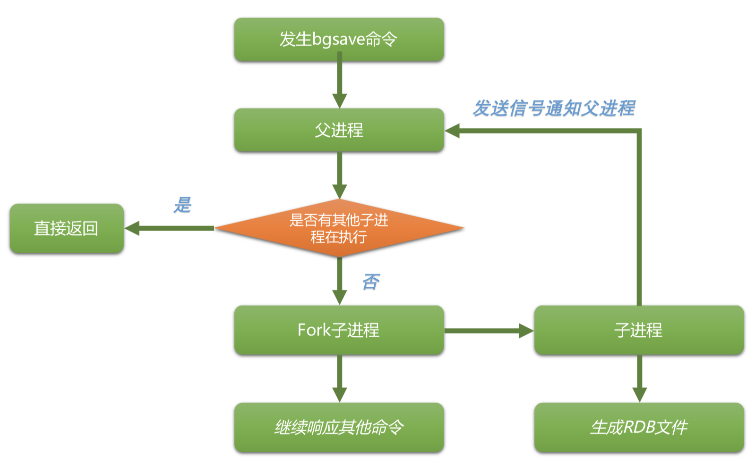
3.2 RDB持久化
自动持久化(bgsave)过程可分为：
Redis 通过 fork()，同时拥有父进程和子进程
子进程将数据集写入到一个临时 RDB 文件中(rdbSave)
当父进程收到子进程写入完成通知时，替换旧的 RDB 文件
Notes:
创建一个不带网络连接的伪客户端（fake client）。
读取 AOF 所保存的文本，并根据内容还原出命令、命令的参数以及命令的个数。
根据命令、命令的参数和命令的个数，使用伪客户端执行该命令。
执行 2 和 3 ，直到 AOF 文件中的所有命令执行完毕。

Slide 29
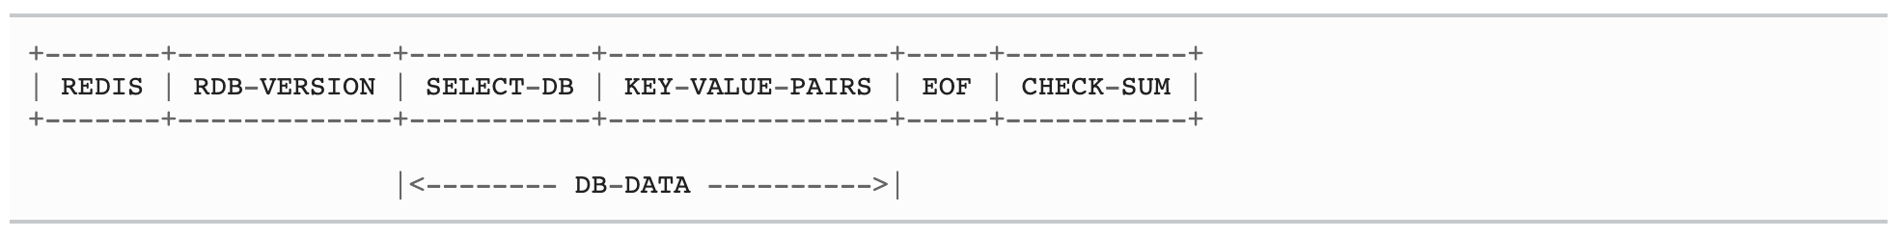
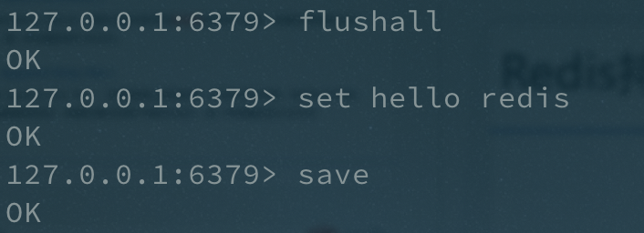
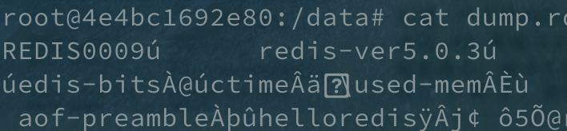
3.2 RDB持久化
2. 文件格式
*.rdb 文件以二进制的格式保存，可通过 od -A x -t x1c –v *.rdb 命令查看文件中字符与十六进制的对应关系。
Notes:
REDIS
文件的最开头保存着 REDIS 五个字符，标识着一个 RDB 文件的开始。
在读入文件的时候，程序可以通过检查一个文件的前五个字节，来快速地判断该文件是否有可能是 RDB 文件。
RDB-VERSION
一个四字节长的以字符表示的整数，记录了该文件所使用的 RDB 版本号。
目前的 RDB 文件版本为 0006 。
因为不同版本的 RDB 文件互不兼容，所以在读入程序时，需要根据版本来选择不同的读入方式。
DB-DATA
这个部分在一个 RDB 文件中会出现任意多次，每个 DB-DATA 部分保存着服务器上一个非空数据库的所有数据。
SELECT-DB
这域保存着跟在后面的键值对所属的数据库号码。
在读入 RDB 文件时，程序会根据这个域的值来切换数据库，确保数据被还原到正确的数据库上。
KEY-VALUE-PAIRS
因为空的数据库不会被保存到 RDB 文件，所以这个部分至少会包含一个键值对的数据。
EOF
标志着数据库内容的结尾（不是文件的结尾），值为 rdb.h/EDIS_RDB_OPCODE_EOF （255）。
CHECK-SUM
RDB 文件所有内容的校验和， 一个 uint_64t 类型值。
REDIS 在写入 RDB 文件时将校验和保存在 RDB 文件的末尾， 当读取时， 根据它的值对内容进行校验。
如果这个域的值为 0 ， 那么表示 Redis 关闭了校验和功能。

Slide 30
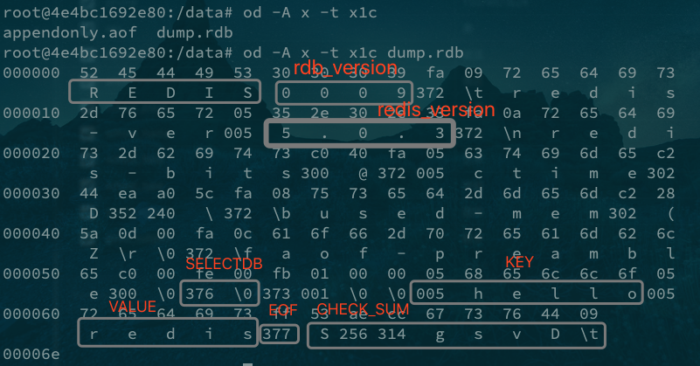
3.2 RDB持久化
Notes:
如果值可以表示为 8 位、 16 位或 32 位有符号整数，那么直接以整数类型的形式来保存它们：
+---------+ | integer | +---------+
另一方面，如果值不能被表示为最高 32 位的有符号整数，那么说明这是一个 long long 类型的值，在 RDB 文件中，这种类型的值以字符序列的形式保存。
一个字符序列由两部分组成：
+-----+---------+ | LEN | CONTENT | +-----+---------+

Slide 31
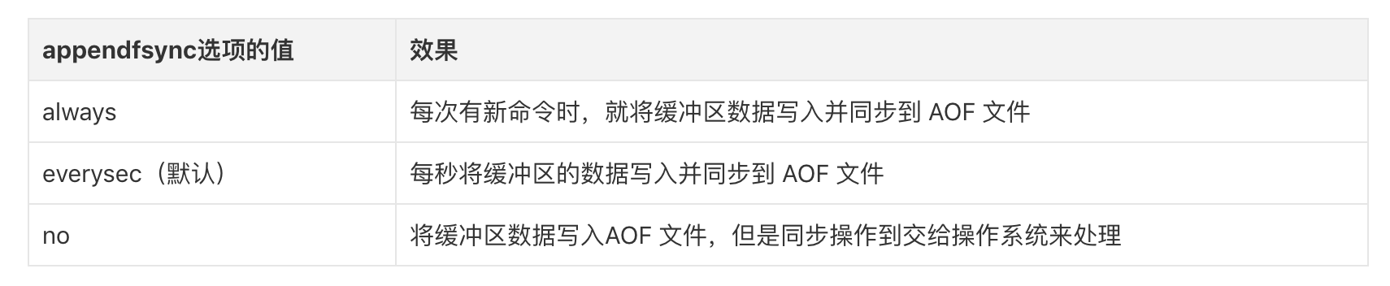
3.3 AOF持久化
AOF持久化
工作方式
AOF通过修改配置文件开启自动持久化，持久化过程可分为：
命令追加(append)：服务器以协议格式将被执行的写命令追加到aof_buf缓冲区末尾
文件写入(write)：调用 write 函数，将数据保存在内存缓冲区
文件同步(fsync)：根据 appendfsync 参数将缓冲区中的内容冲洗到磁盘上

Slide 32
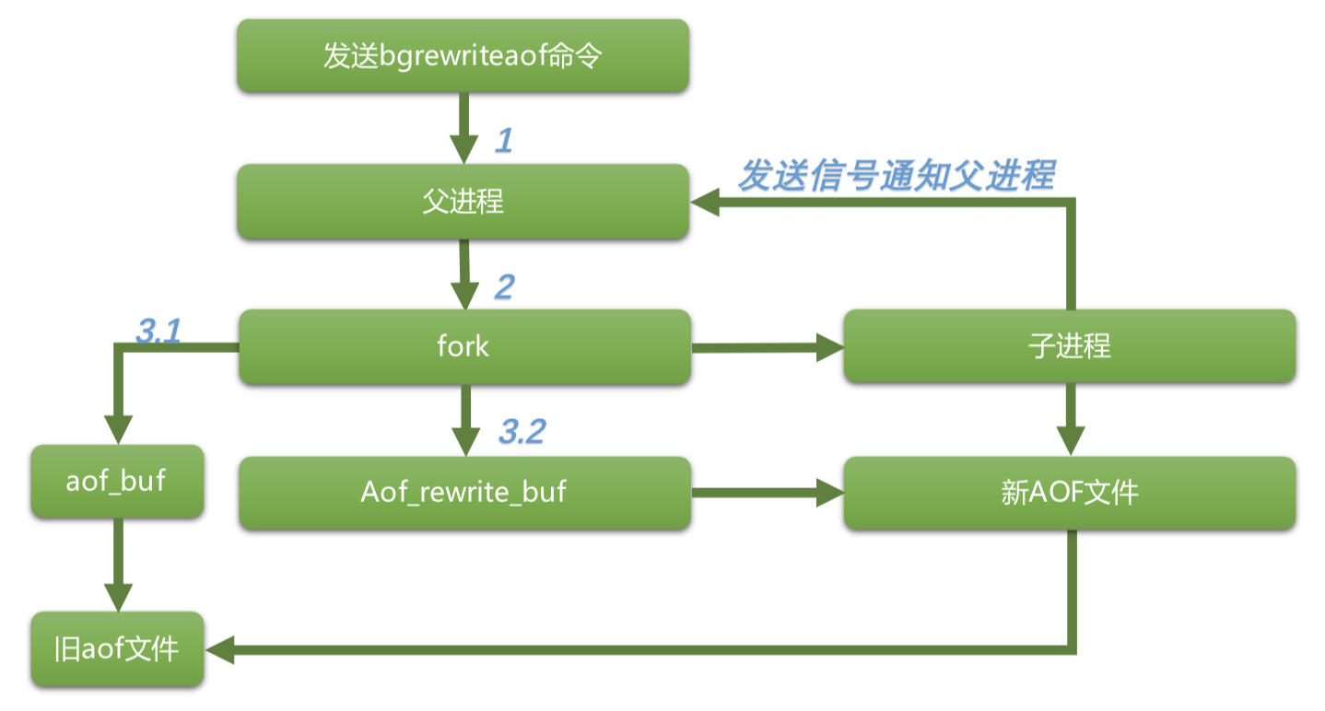
3.3 AOF持久化
2. AOF rewrite
AOF 文件会随时间变得越来越大。为了
更简洁的记录被频繁操作后的键值状态，
Redis 需要对 AOF 文件进行重写。
重写过程：
子进程根据键的类型，使用适当的写入命令重现键的当前值，主进程追加到现有的 AOF 文件及AOF重写缓存中，避免重写过程中新数据丢失
父进程接收到子进程完成通知后，将AOF重写缓存中的内容写入到新 AOF 文件中
父进程使用替换旧的 AOF 文件
Notes:
重写可通过 bgrewriteaof 手动触发，或根据配置项自动触发。

Slide 33
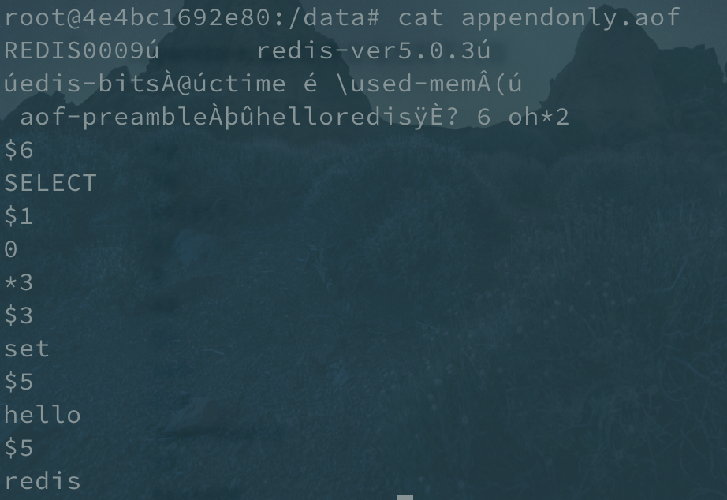
3.3 AOF持久化
3. 文件格式
*.aof文件保存了符合 Redis 通讯协议格式的命令文本。
Notes:
创建一个不带网络连接的伪客户端（fake client）。
读取 AOF 所保存的文本，并根据内容还原出命令、命令的参数以及命令的个数。
根据命令、命令的参数和命令的个数，使用伪客户端执行该命令。
执行 2 和 3 ，直到 AOF 文件中的所有命令执行完毕。

Slide 34
3.4 RDB 与 AOF
RDB 与 AOF 对比
 | RDB | AOF
触发机制 | 手动：save、bgsave、save m n 自动：slave、debug reload、shutdown | 自动：根据配置条件自动触发
文件格式 | 文件小，使用RDB格式的二进制 | 文件大，使用网络通讯协议的文本文件
同步方式 | 定时同步，完整拷贝某个时间点内存 | 实时同步，根据不同策略追加操作日志
恢复方式 | 恢复速度快 | 恢复速度较慢
文件校验 | 文件损坏无法加载，不兼容旧版本文件 | 文件损坏可修复加载
使用场景 | 数据冷备，加密传输 | 实时持久化
Notes:
写操作频繁时，牺牲性能，换取更高的缓存一致性（aof）
如果从节点执行全量复制操作，主节点自动执行bgsave生成RDB文件并发送给从节点
执行debug reload命令重新加载Redis时，也会自动触发save操作
默认情况下执行shutdown命令时，如果没有开启AOF持久化功能则自动执行bgsave。
开启AOF后，所有写入命令都包含追加操作，直接采用协议格式，避免二次处理开销。 文本协议具有兼容性和可读性，方便直接修改和处理。

Slide 35
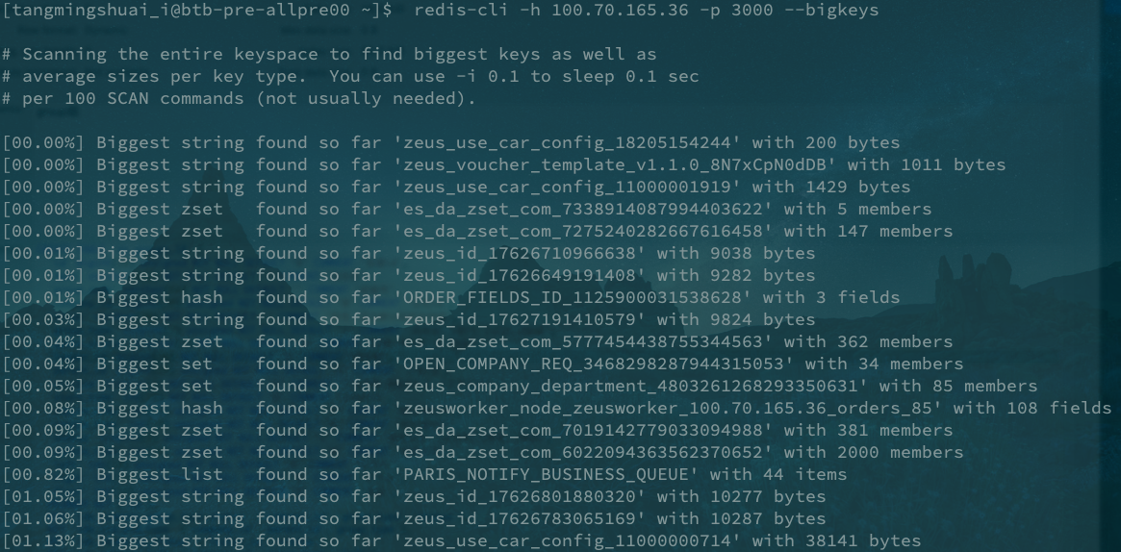
四. 阻塞分析
内因
1. 不合理使用API
eg：keys、sort、hgetall、smembers
、zinterstore…
2. 不合理使用数据结构
string大于10kb
hash、list… 存储元素过多
检查：
Redis-cli —bigkeys
Debug objecct key
Strlen key
解决：
水平拆分
eg.将一个大list拆分成list_0401、 list_0402
垂直拆分
eg.将序列化的string改用hash存储
Notes:
Big-key 内存不均匀、超时阻塞、网络拥塞
1MB的key每秒访问1000次，足以挤满千兆网卡(128MB/s)
Redis-cli —bigkeys
Debug objecct key 查看value序列化后的长度
Strlen key 查看key的字节数

Slide 36
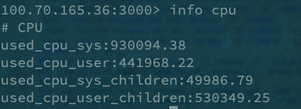
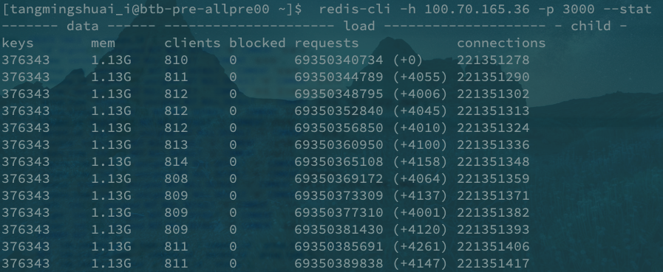
4.1 内因
3. CPU竞争
进程竞争：与其他CPU密集型应用同机部署
CPU绑定：把redis进程绑定到CPU上
4.CPU饱和
并发请求高
存在慢查询
检查：
Redis-cli —stat
slowlog get{n}
Notes:
Redis-cli –stat 检查并发请求
used_cpu_sys_children: System CPU consumed by the background processes //Redis后台进程在内核态消耗的CPU，比如bgsave是fork一个子进程在后台去做。
used_cpu_user_children: User CPU consumed by the background processes //Redis后台进程在用户态消耗的CPU。
Idle, 空闲，什么也不做.
Running a user space program,运行在用户态，例如shell程序,或者chrome等用户态程序.
Running the kernel, 运行在内核态，管理中断或者资源，执行系统调用，例如用户态程序malloc内存，fork子进程等.
--stat redis的keys(key数量)、mem(内存占用大小)、clients(客户端连接数)、blocked(锁定数)、requests(请求总数)、connections(连接总次数)。

Slide 37
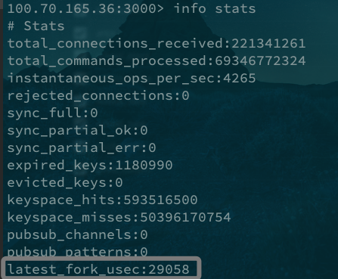
4.1 内因
5. 持久化阻塞
Fork阻塞
原因：RDB同步和AOF重写时，主进程调用fork操作产生共享内存的子进程，这个过程是阻塞的。
检查：info stats 获取lastest_fork_usec(最近一次fork耗时)
解决：1.控制实例内存10GB内
2.放宽RDB同步/AOF重写触发条件
Notes:
AOF重写会造成内存消耗、CPU竞争、刷盘阻塞
Save阻塞

Slide 38
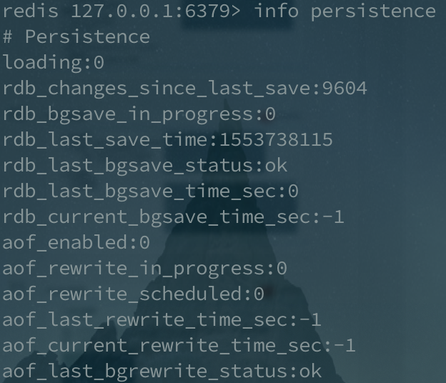
4.1 内因
5. 持久化阻塞
AOF追加阻塞
原因：AOF刷盘时，后台线程需要对文件做fsync操作，当硬盘压力过大，
主线程将发现距离上一次fsync成功超过2s，为了数据安全将阻塞等待后台
线程fsync完成。
检查：1.info persistence 获取aof_delayed_fsync(发送fsync阻塞次数)
2.iotop 查看消耗硬盘资源多的进程
3.查看日志信息
解决：1.写操作较多时，避免使用always同步策略
2.放宽AOF重写触发条件
Notes:
AOF重写会造成内存消耗、CPU竞争、刷盘阻塞
Save阻塞
Asynchronous AOF fsync is taking too long (disk is busy). Writing the AOFbuffer without waiting for fsync to complete, this may slow down Redis.
auto-aof-rewrite-percentage
auto-aof-rewrite-min-size

Slide 39
4.2 外因
外因
1. 内存交换
原因：机器内存不足 换出至硬盘
检查：1.info server
2.info memory
解决：1.设置redis的maxmemory
2.降低swap优先级
2. 网络问题
原因：1.网络闪断
2.连接拒绝 (maxclients)
3.链接溢出 (backlog)
检查：1.redis-cli –latency
2.info stats rejected_connections
解决：1.客户端采用长连接或连接池
2.服务端设置tcp-keepalive和timeout，主动检查和关闭连接
Notes:
回收内存也会造成短暂阻塞
maxmemory > used_memory
机器网卡带宽。 机架交换机带宽。 机房之间专线带宽。
系统限制
原因.
1.进程可打开最大文件数 1024
2.backlog队列溢出：系统对于特定端口tcp连接使用backlog队列保存 128 /proc/sys/net/core/somaxconn

Slide 40
内部：子进程（rdb fork / aof rewrite fork）VS master
竞争
外部: redis vs other process
cpu
过高并发：qps > ?
饱和
慢查询：大量O(n)操作
O(n)操作： keys , hgetall
memory
数据结构使用： 避免大key, 水平拆分大hash
fork子进程：内存过大时，fork子进程
swap交换：内存过大时 需要 和硬盘swap
memory-buffer
fsnc() : fsync 超过2s为执行完会阻塞master
backlog : recv 状态的列表的长度不够大，导致连接溢出
io
连接拒绝: 连接数达到maxclients

